Slide 1
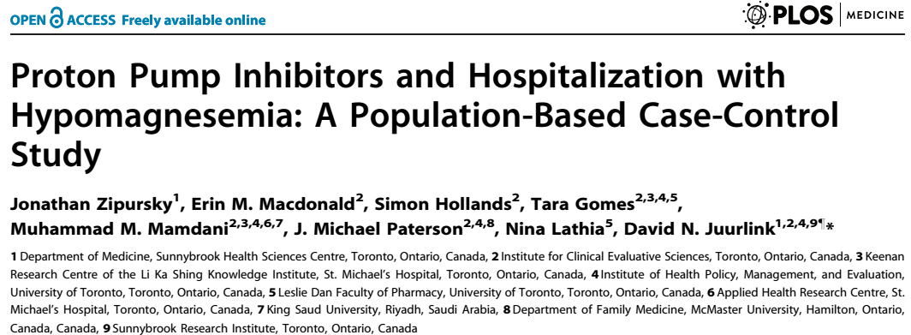
Dr. Sencer KAYA
Aile Hekimliği AD
31.05.2016

Slide 2
Giriş
Proton pompa inhibitörleri (PPI) çoğunlukla zararsız görülseler de diyare, interstisyal nefrit, pnömoni, B12 vitamin eksikliği, osteoporoz ve kırıklarla ilişkilidirler
Uzun süreli PPI kullanımı ise potansiyel hipomagnezemi nedenidir

Slide 3
Giriş
Magnezyum hücre içinde en fazla bulunan 2. katyondur
Bağırsaklardan emilir ve böbrekler yoluyla vücuttan uzaklaştırılır
PPI kullanımına bağlı hipomagnezemi mekanizması, Mg absorbsiyonunda rolü olan Transient Receptor Potential Melastin (TRMP) 6 ve 7 katyon kanalının inhibisyonuna bağlanmaktadır

Slide 4
Giriş
Rutin klinik uygulamalarda PPI'ların hipomagnezemi yapıp yapmadığı net değildir
Bu çalışmada ayaktan PPI kullanımı ve hipomagnezemi ile hastaneye yatış arasındaki ilişki incelenmiştir

Slide 5
Yöntem
Çalışma Sunnybrook Sağlık Bilimleri Merkezi Araştırma Etik Kurulu tarafından onaylanmış
1 Nisan 2002 ile 31 Mart 2012 tarihleri arasında Ontario'da yaşayan 66 yaş ve üzeri insanlarla yapılmış popülasyon temelli vaka-kontrol çalışmasıdır

Slide 6
Yöntem
Hastaların reçete kayıtları için Ontario Drug Benefit Database kullanılmış
Yatan hasta bilgilerine Canadian Institute for Health Information Discharge Abstract Database'den ulaşılmış

Slide 7
Yöntem
Hastaların hastaneye yatışlarının yapıldığı günler referans tarih olarak belirlenmiş

Slide 8
Yöntem
ICD-10 kodu E83,42 (hipomagnezemi) ve E61,2 (magnezyum eksikliği) olan hastalar vaka grubuna alınmış
Vaka grubuna kabul edilmiş her hasta için kontrol grubuna hipomagnezemi ile hospitalize edilmeyen rastgele 4 hasta seçilmiş

Slide 9
Yöntem
Her vaka hastası;
  Yaşa
  Cinsiyete
  Kronik böbrek hastalığı yada akut böbrek yetmezliği olmasına
  Yatışlarından önceki 90 günde tiyazid, loop veya diğer diüretiklerden kullanmalarına göre
4 kontrol hastasıyla eşleştirilmiş

Slide 10
Yöntem
Tüm katılımcılar yalnızca bir kere kontrol olarak kullanılmış ve eşleşmeye uymayan vakalar dışlanmış
Ayrıca hiperparatiroidizmi ve inflamatuvar bağırsak hastalığı olanlar çalışmanın dışında tutulmuş

Slide 11
Yöntem
Hastalar PPI kullanma zamanlarına göre
  'yeni' (referans gününe göre 90 gün önceki)
  'yakın' (referans gününden önceki 91-180. günler)
  'uzak' (referans gününden önceki 181-365. günler)
olarak sınıflandırılmıştır
Böyle sınıflandırmanın nedeni çoğu hastanın PPI tedavisini özellikle reflü ve dispeptik şikayetleri olduğunda alıp diğer dönemlerde kullanmamasıymış

Slide 12
Yöntem
Çalışmada hipomagnezemi ile ilişkisi olmadığı bilinen histamin H2 reseptör antagonisti ilaçlarda incelenmiş

Slide 13
Yöntem
Hipomagnezi ile PPI kullanımı arasındaki ilişki için lojistik regresyon analizi ile odds oranı tahmin edilmiş ve %95 güven aralığı kullanılmış
Tüm analizlerde kontrol grubu, referans tarihten 365 gün öncesi dönemde hiç PPI reçete edilmeyen hastalardan oluşturulmuş

Slide 14
Yöntem
PPI ile eş zamanlı diüretik kullanımı ve hipomagnezemi ilişkisi için alt grup analizide yapılmış

Slide 15
Yöntem
Kafa karıştırıcı modeller (standart farkı > 0,10) yeniden düzenlenmiş;
  Referans tarihin öncesinde kullanılan ilaç sayıları
  Bir yıl öncesine dair sistemik steroid kullanımı
  3 yıl öncesine dair diyabet veya kalp yetmezliği öyküsü
  Malignite öyküsü

Slide 16
Yöntem
10 yıllık çalışma süresi boyunca; hipomagnezemi tanısıyla hospitalize edilmiş, 66 yaş ve üstü 429 hasta tanımlanmış
Referans tarihten 1 ay öncesi dönemde hastaneye yatırılan ve 1 yıl önceki dönemde inflamatuvar bağırsak hastalığı olan 63 hasta çalışmadan çıkarılmış
Kalan 366 vaka, kontrol grubu olarak belirlenen 1464 hasta ile eşleştirilmiş

Slide 17
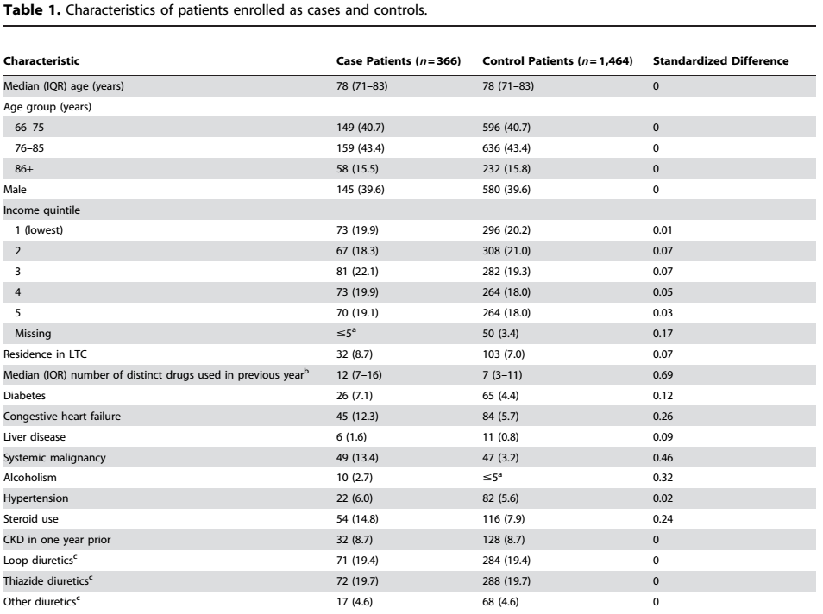

Slide 18
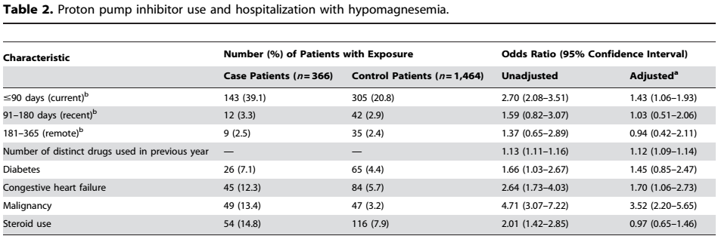
Sonuç
İlk analizde, yeni dönemde vaka grubundaki hastaların kontrol grubuna göre daha fazla oranda PPI kullandığı bulunmuş (düzeltilmiş odds oranı: 1,43; %95 güven aralığı 1,06-1,95)
Yakın ve uzak döneme ait PPI kullanımında ise anlamlı istatiksel fark saptanmamış (Tablo 2)

Slide 19
Sonuç
H2 reseptör antagonisti kullanımı ile hipomagnezemiye bağlı hospitalizasyon arasında bir ilişki bulunmamış
Diüretik kullanan hastalarda yapılan alt grup çalışmasındaki analizlere göre PPI ile eş zamanlı diüretik kullanan hastalarda hipomagnezemi ile hastaneye yatış riski daha fazla bulunmuştur

Slide 20
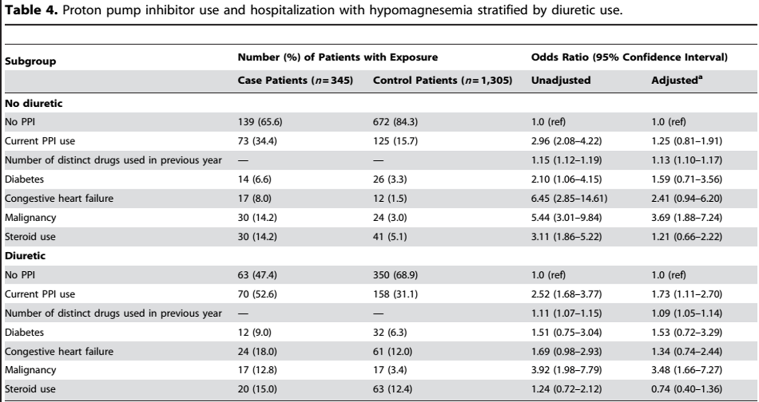
Sonuç

Slide 21
Sonuç
Yaşlı hastalarda yeni dönemde PPİ tedavisi almakla hipomagnezemi nedeniyle hospitalizasyon arasında % 43'lük artmış risk oranı vardır
Diüretiklerle yapılan araştırmada, PPİ ile birlikte diüretik kullananlarda hipomagnezemi riski, sadece PPİ tedavisi alanlardan daha yüksek bulunmuş

Slide 22
Tartışma
PPİ ile hipomagnezemi ilişkisini araştıran önceki çalışmalarda çelişkili sonuçlar bulunmuş
Fakat bu çalışmalarda eşlik eden hastalıklar ve çoklu ilaç kullanımı gibi karıştırıcı etmenler uyarlanmamış
Koulouridis ve arkadaşlarının yaptığı benzer bir vaka-kontrol çalışmasında PPİ'ların hipomagnezemi için risk faktörü olabileceği ancak bunu tüm hastalara genellemenin klinik pratikte net bir yeri olmadığı ortaya çıkmıştır

Slide 23
Tartışma
Çalışmada hastaların serum Mg değerlerine ulaşılamamış
Hastaların yaşı 66 ve üzeri olduğu için sonuçlar genç populasyona genellenememiş
Düzensiz PPİ kullanımıyla hipomagnezemi ilişkisi açıklanamamış

Slide 24
Tartışma
Bu çalışma uygun hastalara PPİ reçete edecek klinisyenlerin cesaretini kırmamalıdır
PPİ kullanan hastalarda serum mg seviyelerinin rutin taranması yersiz olsa da klinisyenler özellikle hipokalemisi olan, kardiyak ve nörolojik sorunları olan hastalarda bu ilişkiyle ilgili dikkatli olmalıdır

Slide 25
Tartışma
Özetle ayaktan tedavi edilen veya yatarak tedavi edilen hastalarda hipomagnezemi ile PPİ kullanımı ilişkili bulunmuştur
Gelecekteki araştırmalar bu etkinin, kümülatif dozun ve PPİ tedavi süresinin önemini daha fazla karakterize edebilir
Hipomagnezemili hastalara PPİ reçete etmeden önce tekrar düşünülmelidir

Slide 26
Teşekkürler..

